Slide 1
Standard operating procedure for somatic variant refinement of sequencing data with paired tumor and normal samples
GENETICS IN MEDICINE (IF 9.108)
Published: 01 Apr 2019
DOI: 10.1038/s41436-018-0278-z
高鹏 生信组 2022.02.08

Slide 2
目录
01、背景简介
02、文献框架
03、主要内容
04、突变分类详解
05、主要结果

Slide 3
01 背景简介
目的：
目前IGV需要人工审核，但实验室间、实验室内的标准不一样；
方法：
该人工审查标准操作程序 (SOP) 包括用 4种不同的call和 19 个tag来注释突变。 call表明审核者对每个突变的信心程度，tag指观察到的突变排序模式，辅助人工审查判定call。
四个人在阅读SOP前后 分别对突变进行判断，准确性判定是通过比较 人工call结果与 orthogonal validation sequencing测序结果对比；
Notes:
orthogonal validation sequencing 正交验证测序

Slide 4
02 文献框架
1、工具和方法
（1）IGV界面功能介绍；
（2）开发的插件 IGVNav界面功能介绍；
（3）设置好IGV及插件 IGVNav；
https://github.com/griffithlab/igvnav; only for mac
（4）对突变进行人工审核；(重点, 对突变分步审核、判断)，归纳成SOP
（5）对人工审核 SOP进行验证；
2、结果
（1）对人工审核过程中观察到的突变进行记录
（2）4种突变call的分析
somatic (S), germline (G), ambiguous (A), and fail (F)
（3）19种突变tags的分析
eg：Adjacent Indel、End of reads、Low Count Tumor等
(4) 人工审核 SOP验证结果；
3、讨论

Slide 5
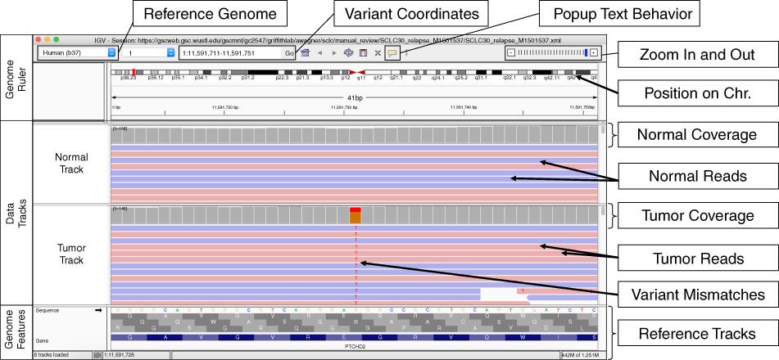
03 主要内容
主要有3部分，可视化的基因组信息(参考基因组)； 目前正在可视化的坐标(突变)；其他辅助功能(大小伸缩、弹出文本等)
IGV中间展示了 normal tumor的bam文件，并用颜色区分出来；
与参考基因组不一致的碱基会用颜色高亮标记：腺嘌呤（A绿色）、胞嘧啶（C蓝色）、鸟嘌呤（G橙色）和胸腺嘧啶（T红色）。
覆盖轨道总结了每个基本位置的总读取深度。
基因组特征部分显示参考序列本身，三种不同阅读框的氨基酸，以及该位点的基因信息；默认是RefSeq，其他数据格式也可以加载进去。
1、IGV界面功能介绍

Slide 6
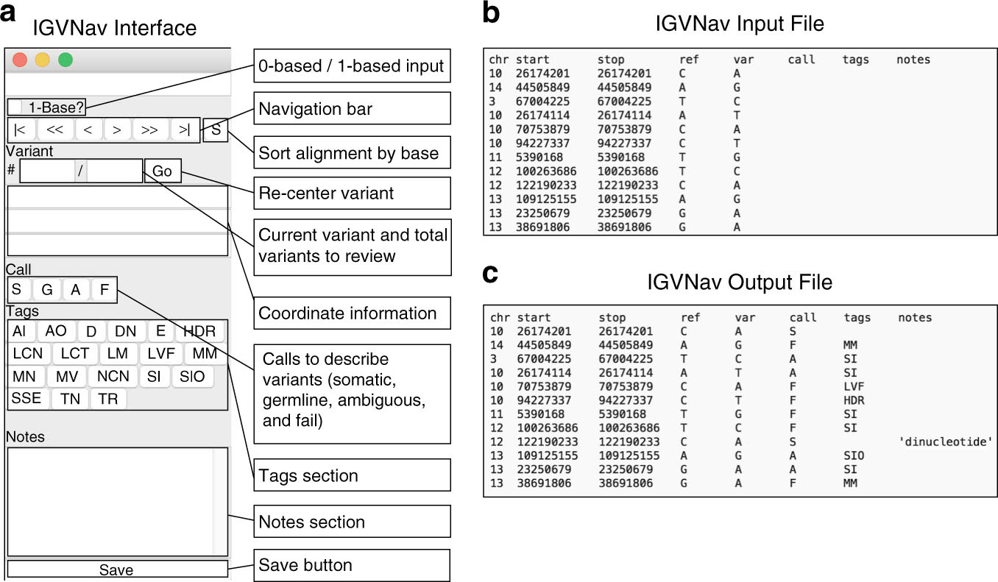
03 主要内容
Integrative Genomics Viewer Navigator (IGVNav) 界面示例，相关的功能和输入/输出文件。
它是一个简单的IGV插件，能提供单独的应用程序窗口，用于记录人工审核的结果。
A 插件界面
(1)可以为 1-base 输入文件选择 1-Base 按钮（默认为 0-base）;
(2)“S”按钮将对数据轨道中的读取序列进行排序，以便不匹配出现在顶部。
(3)导航栏显示变体信息并允许在变体之间移动。
(4)Call、Tags 和 Notes 部分允许手动审阅者注释输出文件中反映的变体。
(5)保存按钮用于更新输出文件。
B 插件输入文件
输入文件包含标题行和前五列的数据（染色体 [chr]、起始坐标 [start]、终止坐标 [stop]、参考等位基因 [ref] 和变异等位基因 [var]）。
每条线代表一个变体，将使用 IGV 单独可视化。
C 插件输出文件
在人工审查期间，通过单击保存按钮更新输入文件。
与单个突变的调用、标签和注释信息打印到原始输入文件
2、插件 IGVNav界面功能介绍

Slide 7
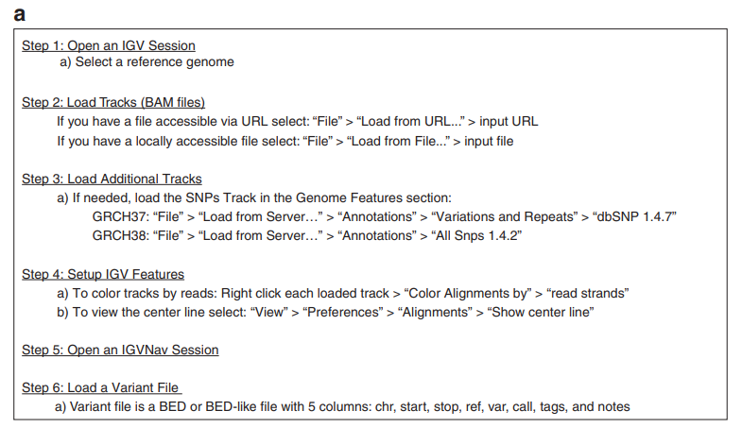
03 主要内容
3、对突变进行人工审核步骤
按照说明，一步步对体细胞突变进行人工审核；主要分两大部分，首先把突变导入IGV、调整好IGVNav插件；接下来对突变按步骤进行判断。
（1）突变导入IGV
① 打开IGV，选择参考基因组；
② 导入bam文件；
③ 导入基因组特征的文件，refseq、dnSNP信息等；
④ 调整IGV设置，区分突变(着色，居中展示)；
⑤ 打开IGVNav插件；导入一系列突变文件；

Slide 8
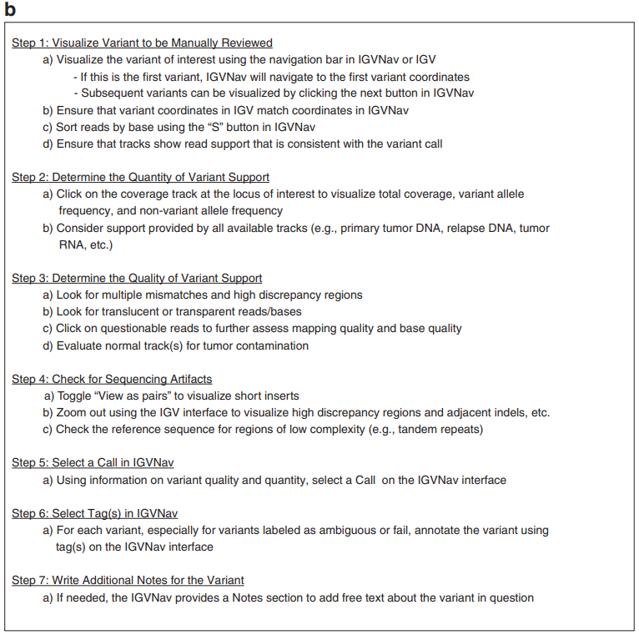
（2）对突变按步骤进行判断(单个突变)
步骤1：把突变可视化
使用IGV观察突变；确保IGV与插件中突变选取保持一致；通过插件的“S”使突变发生reads置顶；确认IGV、插件的reads展示一致；
步骤2：确认支持突变的数量
查看突变的①链方向、总覆盖度、②位点的突变频率、③非突变频率；考虑突变受到的其他因素影响，比如原发性肿瘤 DNA、复发性DNA、肿瘤RNA等；
步骤3：确认支持突变的质量
寻找多个不匹配或者与ref高度差异性的区域；寻找
半透明或透明的reads或碱基(比对质量低的)；①对有疑问reads进一步确认比对质量、碱基质量；②看突变对应的normal检出情况；
步骤4：检查测序误差
①切换“成对查看”确认短插入片段情况；②IGV缩小确认是否在高度差异性区域，临近区域是否有indel存在；③看参考序列是否在低复杂性区域，是否存在串列重复序列；
步骤5：给突变选择符合哪个Call标签
通过突变质量、突变数量的信息，选择合适的Call标签；
步骤6：给突变选择符合哪个Tag标签
可以对每个突变进行tag标签标记，对Call标记 不确定、失败的突变，尤其重要；
步骤7：给突变写附加的备注信息

Slide 9
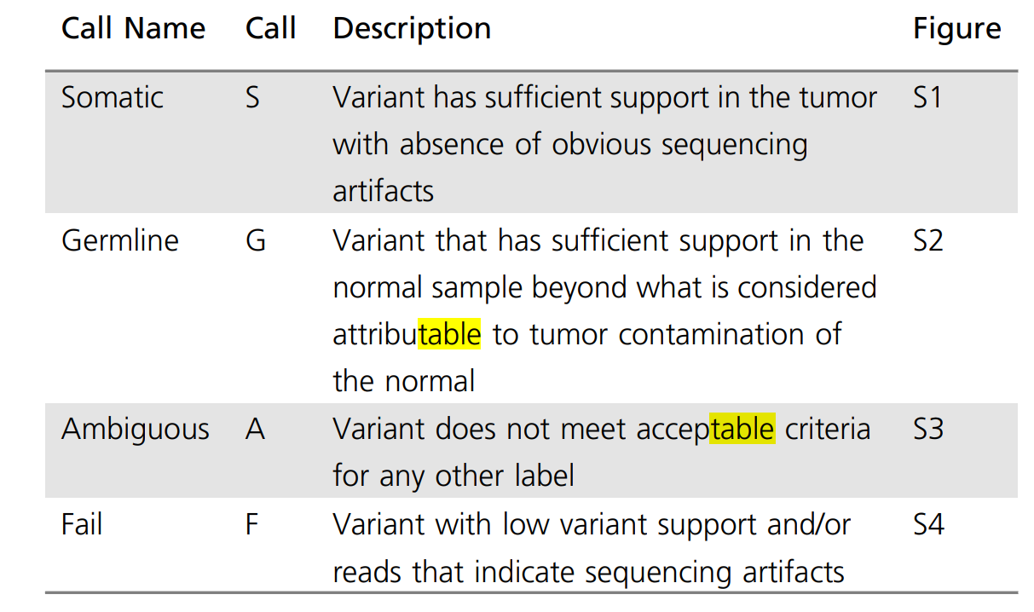
04 突变分类详解
1、人工审核过程中观察到的4中call 19种tag示例
4种 Call：体系、胚系、不确定、无法判断

Slide 10
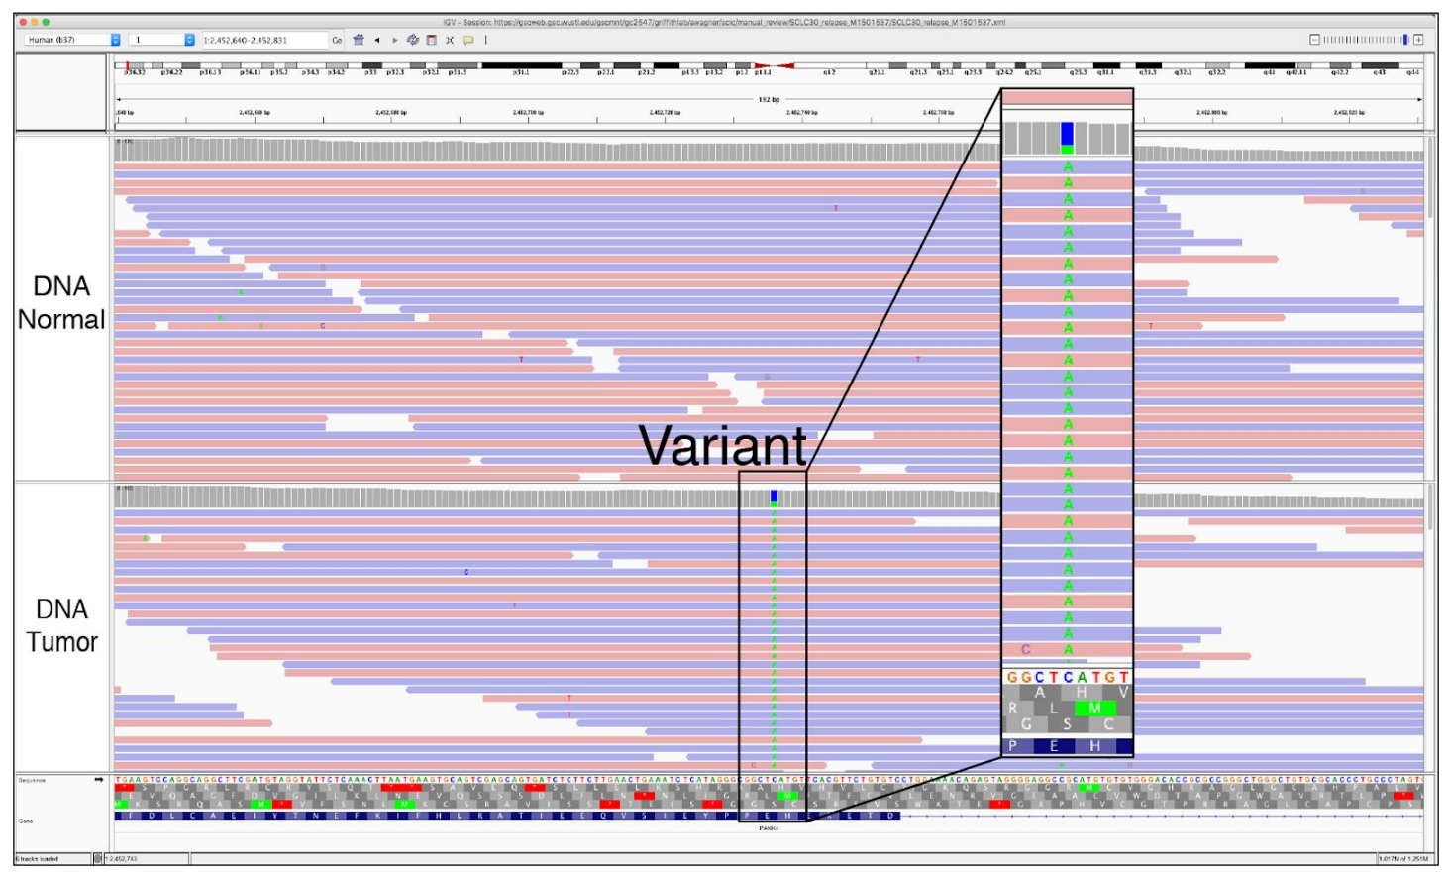
Figure S1. Example of a Somatic variant (S)

Slide 11
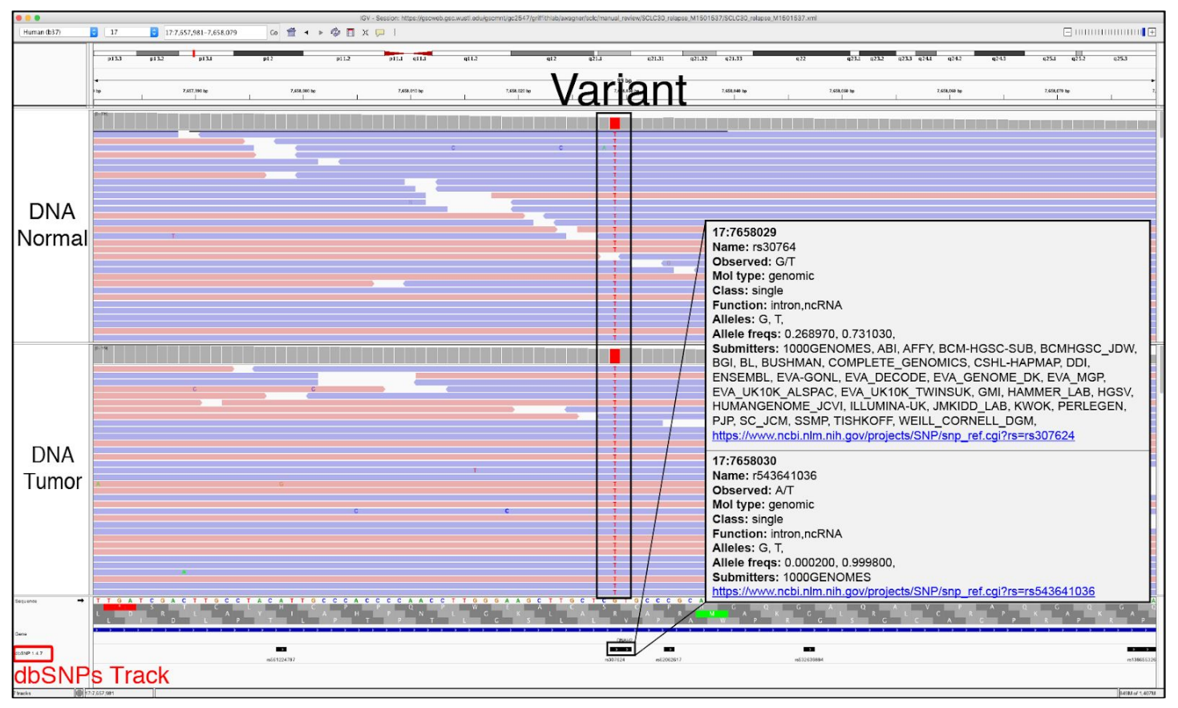
Figure S2. Example of a Germline variant (G)

Slide 12
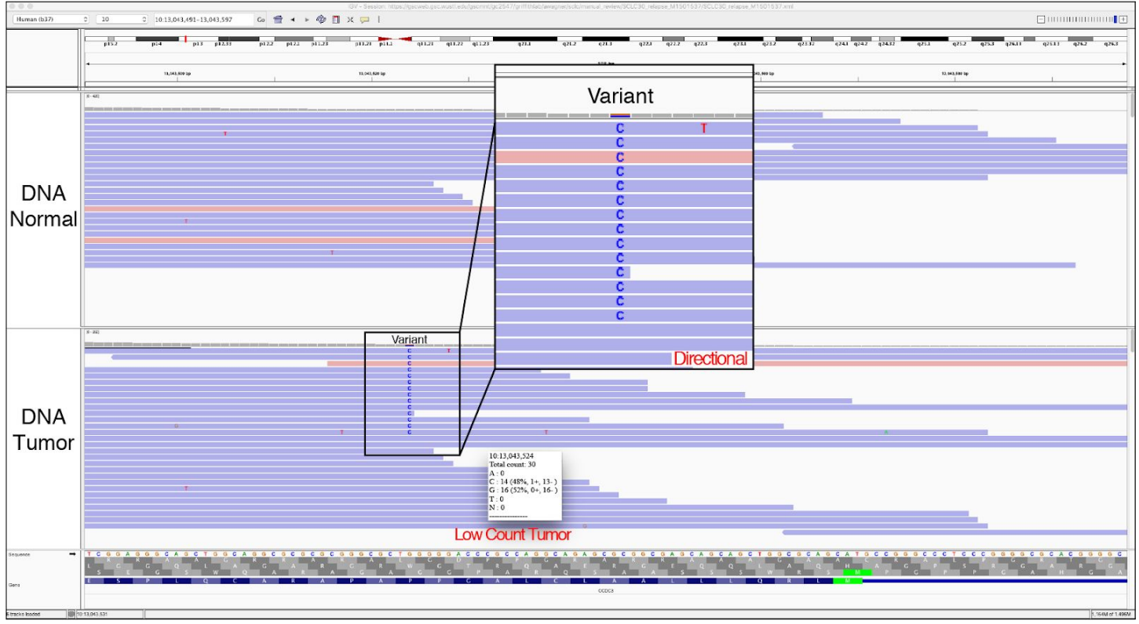
Figure S3. Example of an Ambiguous variant (A).

Slide 13
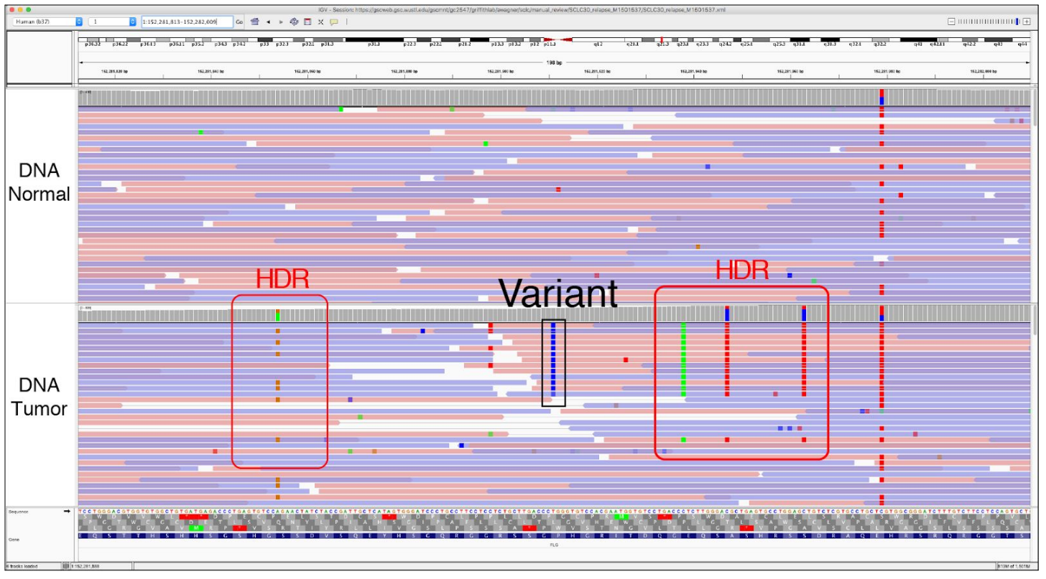
Figure S4. Example of a Failed variant (F)

Slide 14
19种 tag
序号 | 大类 | 小类 | 英文简写 | 中文简述
1 | 支持突变的reads数量 | 链方向 | Directional (D) | 支持突变的所有（或大部分）reads都是同一个方向的
2 |  | 总覆盖度 | No Count Normal (NCN) | 突变在noraml上没有覆盖，只出现在case
3 |  | 总覆盖度 | Low Count Normal (LCN) | 对照样本中该位点reads无覆盖或低覆盖
4 |  | 总覆盖度 | Low Count Tumor (LCT) | 该位点reads覆盖低
5 |  | 突变频率 | Multiple Variants (MV) | 除了支持的突变方向，还存在其他突变型
6 |  | 突变频率 | Low Variant Frequency (LVF) | 突变频率很低
7 | 支持突变的reads质量 | reads可视化 | Multiple Mismatches (MM) | 多个错配
8 |  | reads可视化 | High Discrepancy Region (HDR) | 高度差异性区域
9 |  | 比对质量值 | Low Mapping (LM) quality | 比对质量值很低
10 |  | 碱基质量值 | Tumor in Normal (TN) | 碱基质量值比较低
11 | 测序误差 | 短插入片段 | Short Inserts (SI) | 双端测序会导致reads重合，被当作两条reads
12 |  | 短插入片段 | Short Inserts Only (SIO) | 双端测序会导致reads重合，被当作两条reads
13 |  | 突变临近区域 | Adjacent Indel (AI) | 突变附近存在indel类突变
14 |  | 同一个突变模板 | Same Start/End (SSE) | 突变来源于同一个模板
15 |  | reads末端 | End of reads (E) | 突变集中于reads末端
16 |  | 低复杂性区域 | Mononucleotide repeat (MN) | 单核苷酸重复
17 |  | 低复杂性区域 | Dinucleotide repeat (DN) | 二核苷酸重复
18 |  | 低复杂性区域 | Tandem Repeat (TR) | 串联重复
19 | 无法判断 | 无法判断 | Ambiguous Other (AO) | 其他难以被上述tag描述的突变

Slide 15
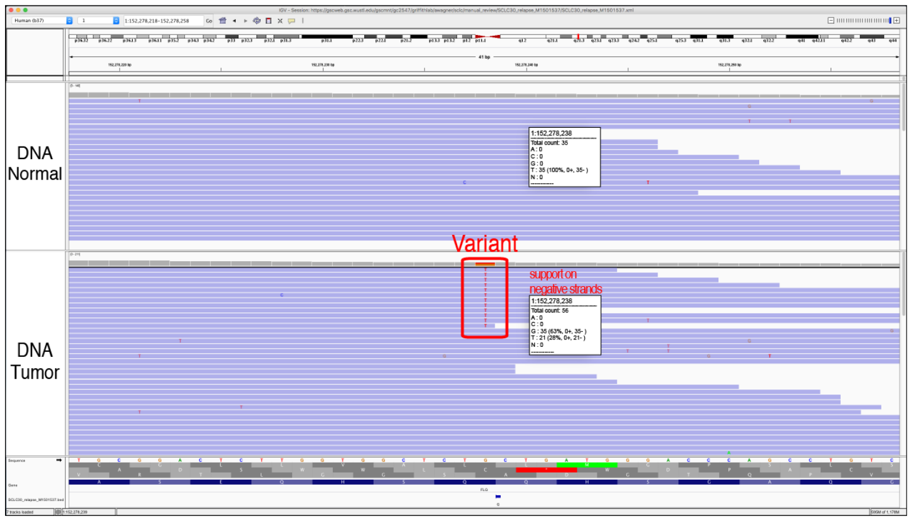
步骤2：确认支持突变的数量
查看突变的链方向总覆盖度、位点的突变频率、非突变频率；考虑突变受到的其他因素影响，比如原发性肿瘤 DNA、复发性DNA、肿瘤RNA等；
链方向可能导致
Figure S5. Directional (D)
支持突变的所有（或大部分）reads都是同一个方向的；

Slide 16
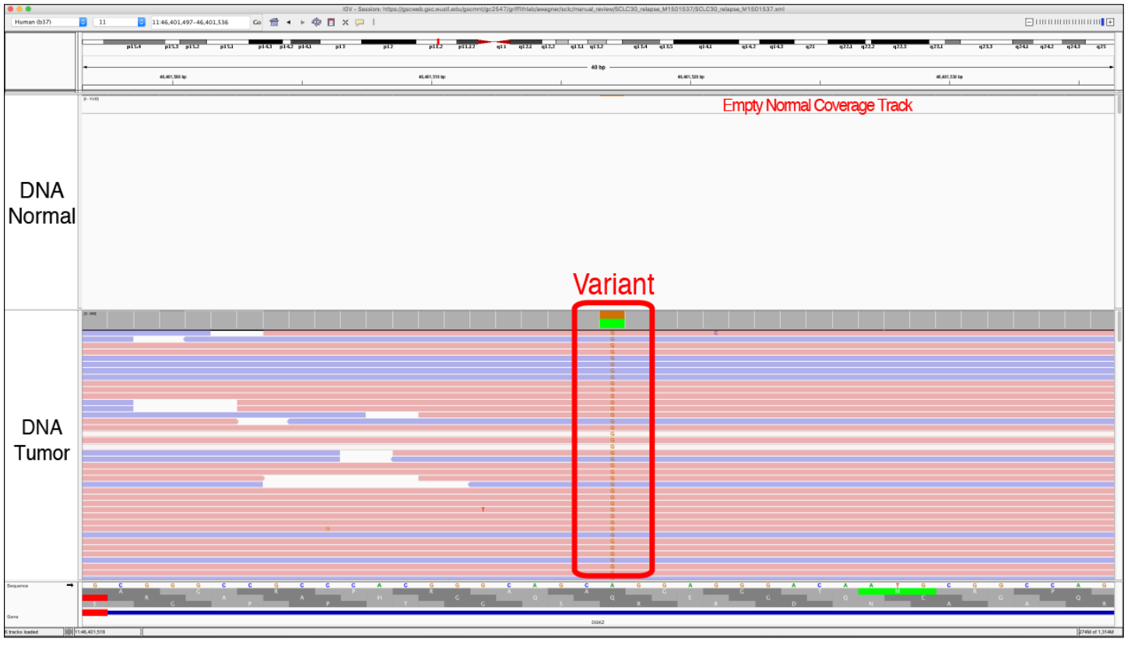
步骤2：确认支持突变的数量
查看突变的链方向总覆盖度、位点的突变频率、非突变频率；考虑突变受到的其他因素影响，比如原发性肿瘤 DNA、复发性DNA、肿瘤RNA等；
总覆盖度可能导致
Figure S6. No Count Normal (NCN)
突变在noraml上没有覆盖，只在case出现，无法进行对比；

Slide 17
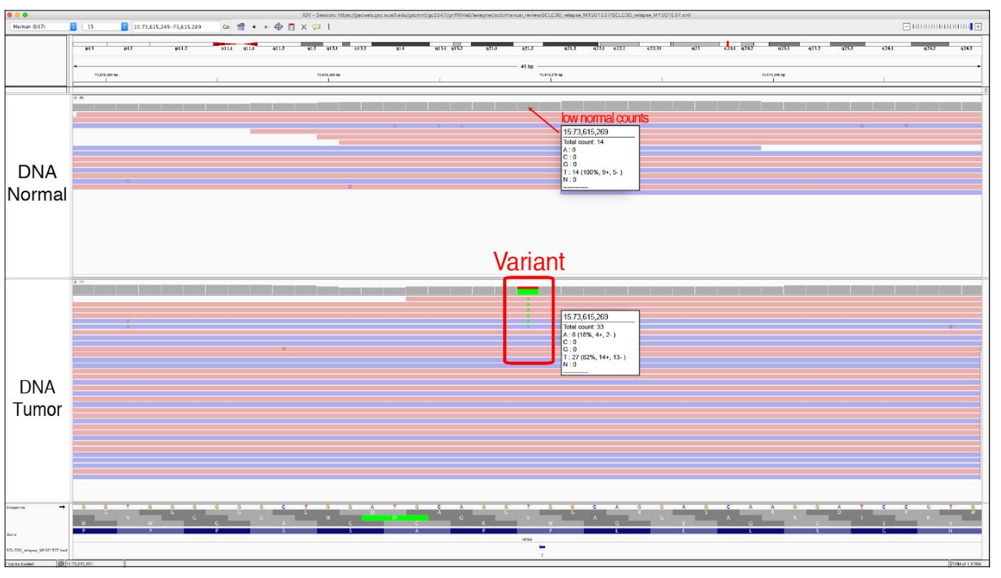
步骤2：确认支持突变的数量
查看突变的链方向总覆盖度、位点的突变频率、非突变频率；考虑突变受到的其他因素影响，比如原发性肿瘤 DNA、复发性DNA、肿瘤RNA等；
总覆盖度可能导致
Figure S7. Low Count Normal (LCN)
对照样本中该位点reads无覆盖或低覆盖；
查看该位点不同等位出现的频率，若出现频率较高则有可能是germline突变，若较低则可能是somatic突变

Slide 18
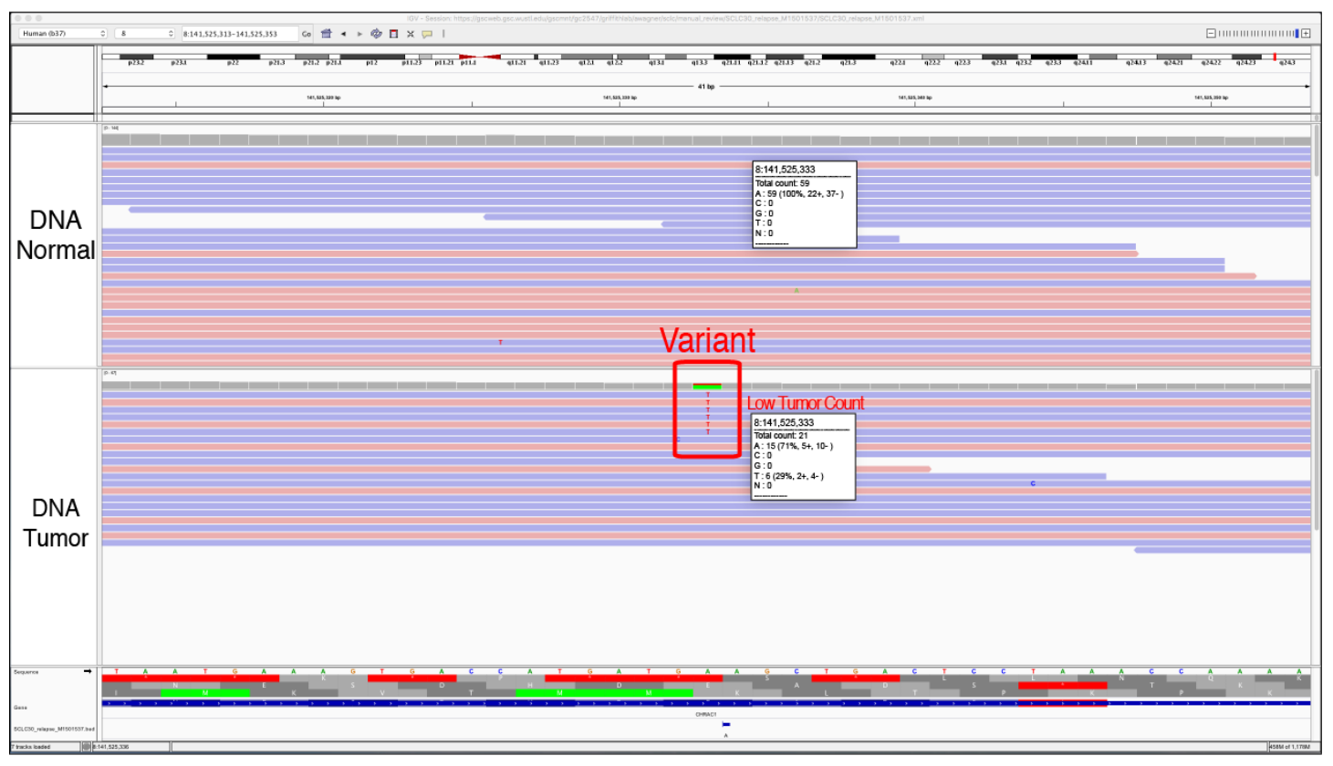
步骤2：确认支持突变的数量
查看突变的链方向总覆盖度、位点的突变频率、非突变频率；考虑突变受到的其他因素影响，比如原发性肿瘤 DNA、复发性DNA、肿瘤RNA等；
总覆盖度可能导致
Figure S8. Low Count Tumor (LCT)
肿瘤样本中该位点低覆盖；

Slide 19
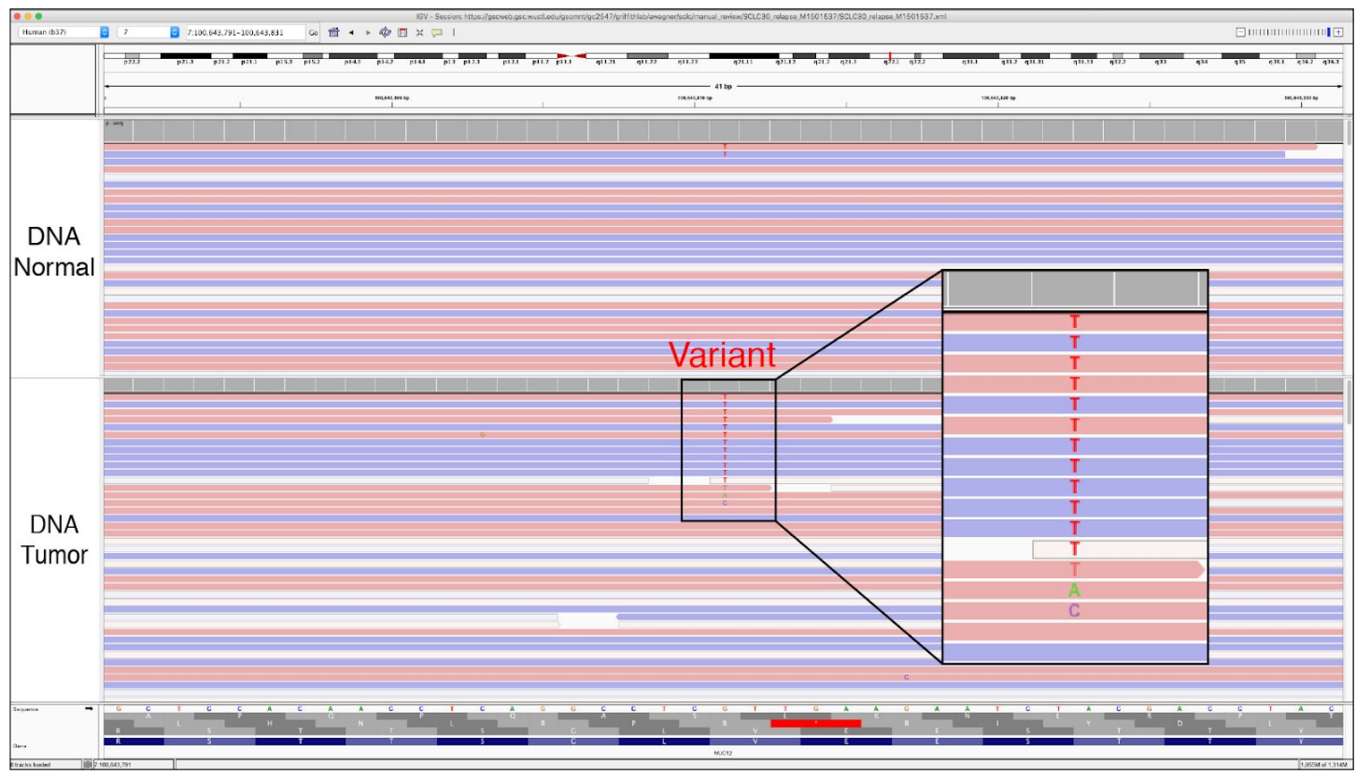
步骤2：确认支持突变的数量
查看突变的链方向总覆盖度、位点的突变频率、非突变频率；考虑突变受到的其他因素影响，比如原发性肿瘤 DNA、复发性DNA、肿瘤RNA等；
突变频率可能导致
Figure S9. Multiple Variants (MV)
变异位点的reads，除了支持预期的突变方向外，还存在其他突变型；
占比很小的那种等位的突变很可能是假的，可以通过上述方法保留达到预设丰度阈值的突变。

Slide 20
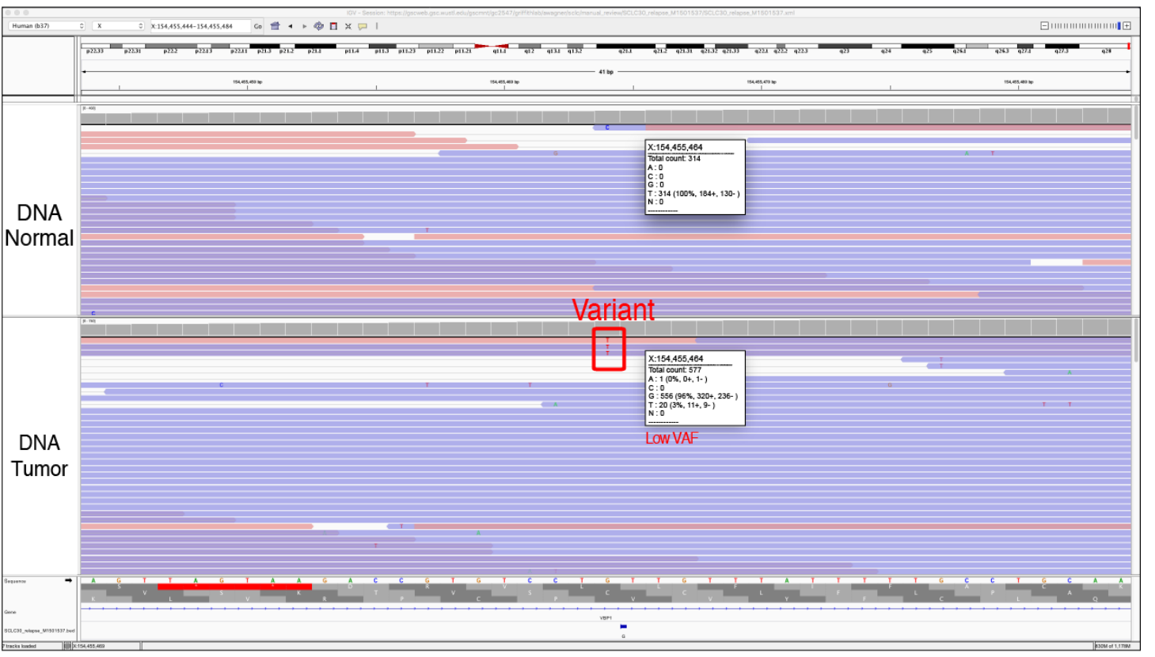
步骤2：确认支持突变的数量
查看突变的链方向总覆盖度、位点的突变频率、非突变频率；考虑突变受到的其他因素影响，比如原发性肿瘤 DNA、复发性DNA、肿瘤RNA等；
突变频率可能导致
Figure S10. Low Variant Frequency (LVF)
突变频率很低；
过低的突变丰度往往是不可信的，不同实验室会设置不同的阈值过滤掉低丰度的突变。本文的实验室阈值为至少5%的突变丰度（至少20x覆盖）。

Slide 21
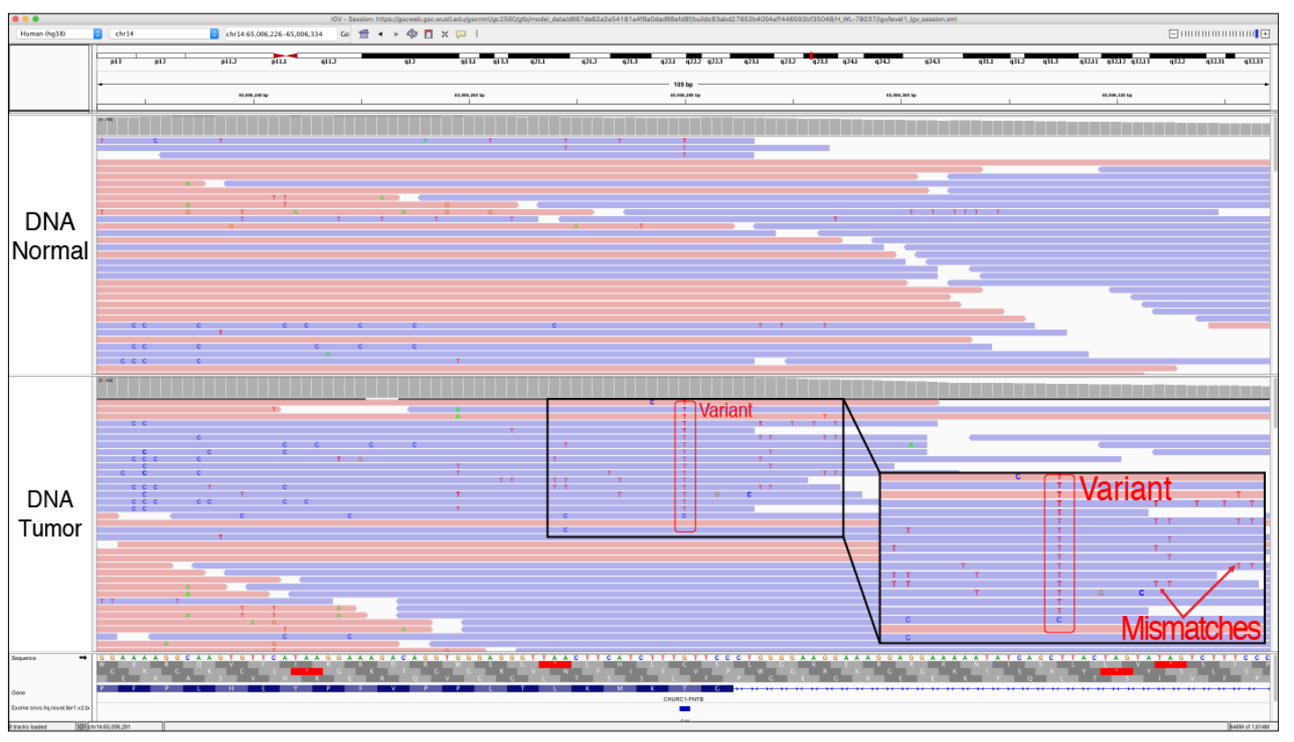
步骤3：确认支持突变的质量
寻找多个不匹配或者与ref高度差异性的区域；寻找半透明或透明的reads或碱基(比对质量低的)；对有疑问reads进一步确认比对质量、碱基质量；看突变对应的normal检出情况；
直接对reads可视化可识别 多个错配或高度差异性区域
Figure S11. Multiple Mismatches (MM).
支持突变的reads，还存在其他突变位点，可能是错配导致的；
如果错配碱基的质量较高，那么这种情况有可能是由于错误比对造成的；如果错配碱基质量较低，那么可能是由于测序的问题造成的。
这两种情况都对降低该突变的可信度。将错配的碱基透明度按照碱基质量改变，碱基质量越低其颜色越浅。

Slide 22
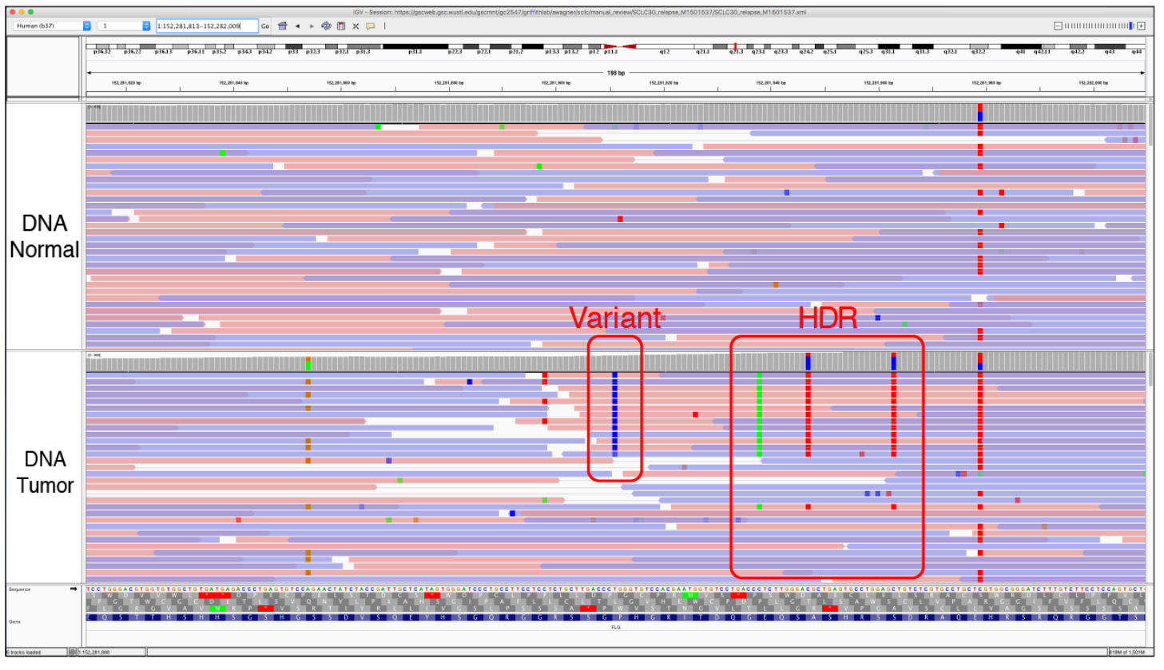
步骤3：确认支持突变的质量
寻找多个不匹配或者与ref高度差异性的区域；寻找半透明或透明的reads或碱基(比对质量低的)；对有疑问reads进一步确认比对质量、碱基质量；看突变对应的normal检出情况；
直接对reads可视化可识别 多个错配或高度差异性区域
Figure S12. High Discrepancy Region (HDR).​
支持突变的reads中，除了突变外，还有其他反复出现的错配突变，这种情况在很多IGV排序后的多行中出现；
支持该突变的大部分reads在100-200bp区域内存在3个及以上的突变，这种情况可能是真实存在的，但也有可能是由于错误地比对到同源区域造成的。

Slide 23
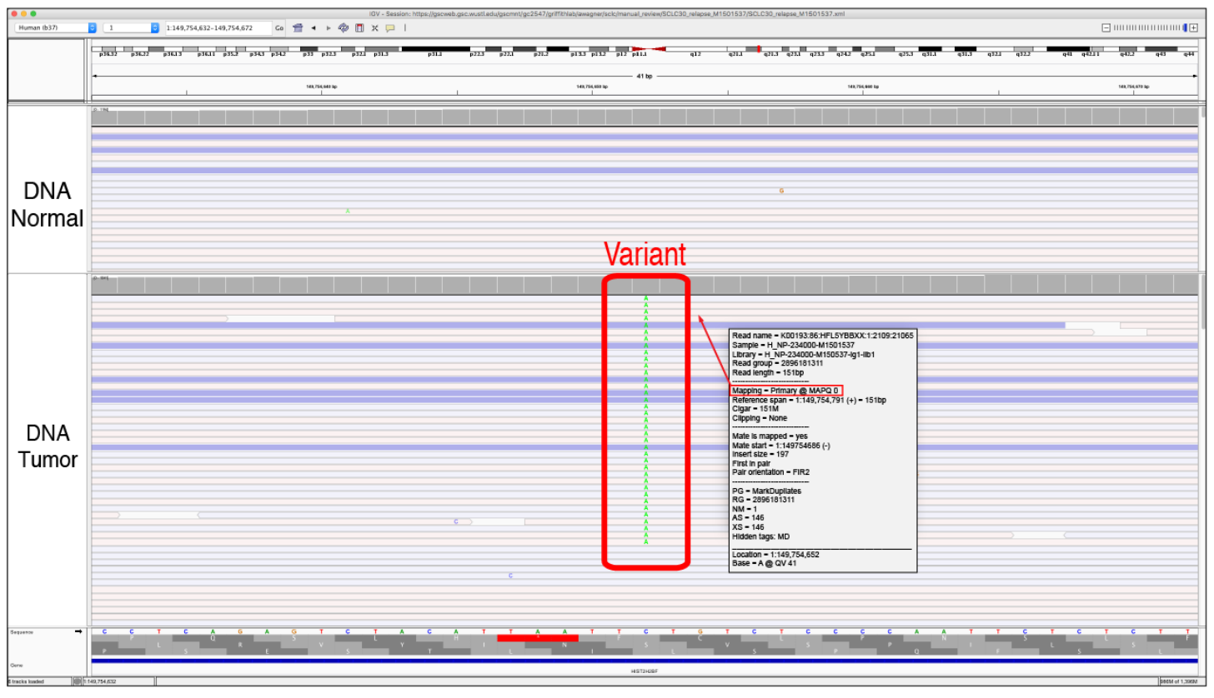
步骤3：确认支持突变的质量
寻找多个不匹配或者与ref高度差异性的区域；寻找半透明或透明的reads或碱基(比对质量低的)；对有疑问reads进一步确认比对质量、碱基质量；看突变对应的normal检出情况；
reads半透明或透明表示 比对质量值很低；
Figure S13. Low Mapping (LM) quality.​
支持突变的reads，比对质量值很低；
reads颜色呈现透明或半透明说明该条reads的质量差，该条reads上突变的可信度低；

Slide 24
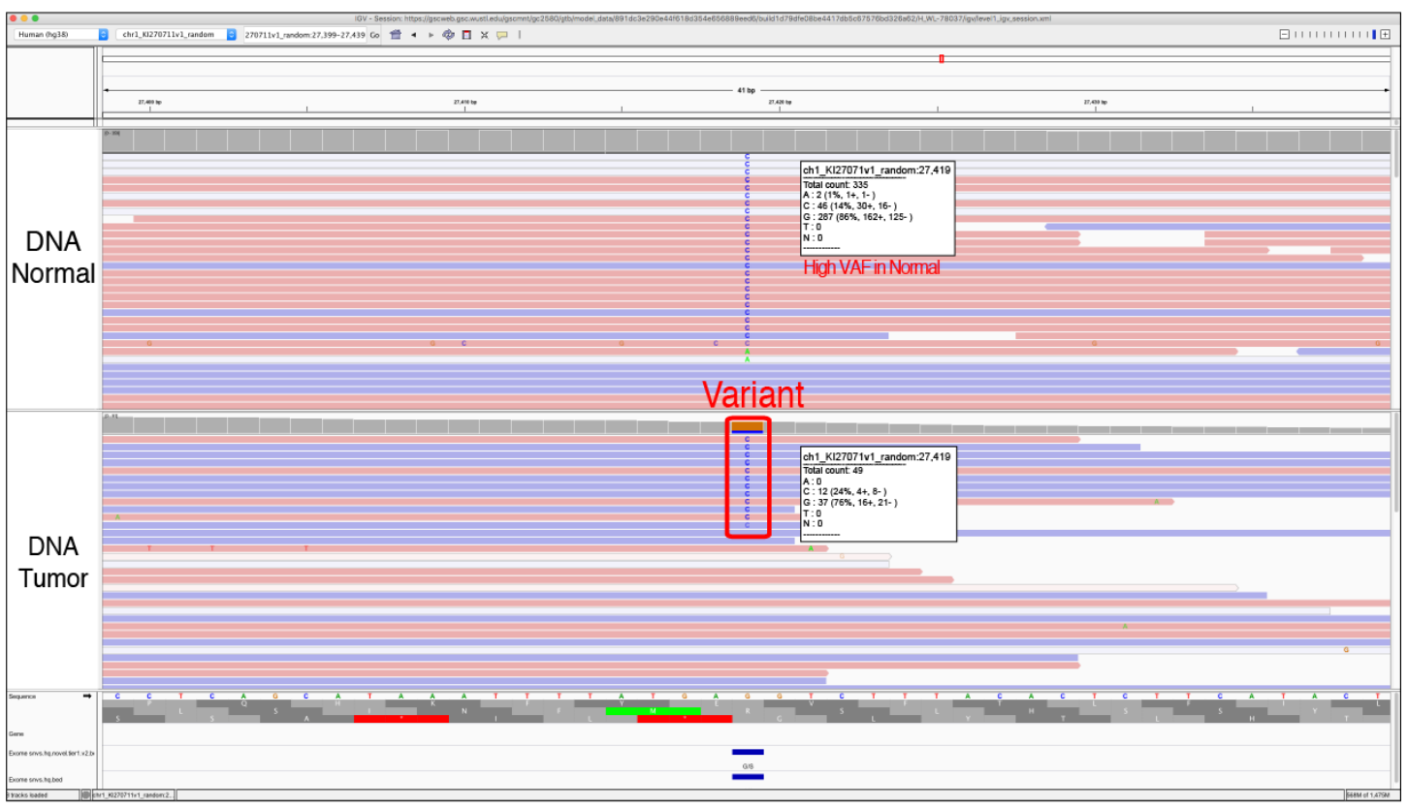
步骤3：确认支持突变的质量
寻找多个不匹配或者与ref高度差异性的区域；寻找半透明或透明的reads或碱基(比对质量低的)；对有疑问reads进一步确认比对质量、碱基质量；看突变对应的normal检出情况；
碱基的透明度表示 碱基质量值比较低；
Figure S14. Tumor in Normal (TN).
支持突变的reads不仅仅存在于tumor中，在normal中也有reads支持突变；
造成这种情况的原因可能是样本来源及类型，比如血液肿瘤或者转移性高的肿瘤可能会存在这种现象。不过也有可能是污染造成的，可以检查一下同批其他样本有无类似情况发生。

Slide 25
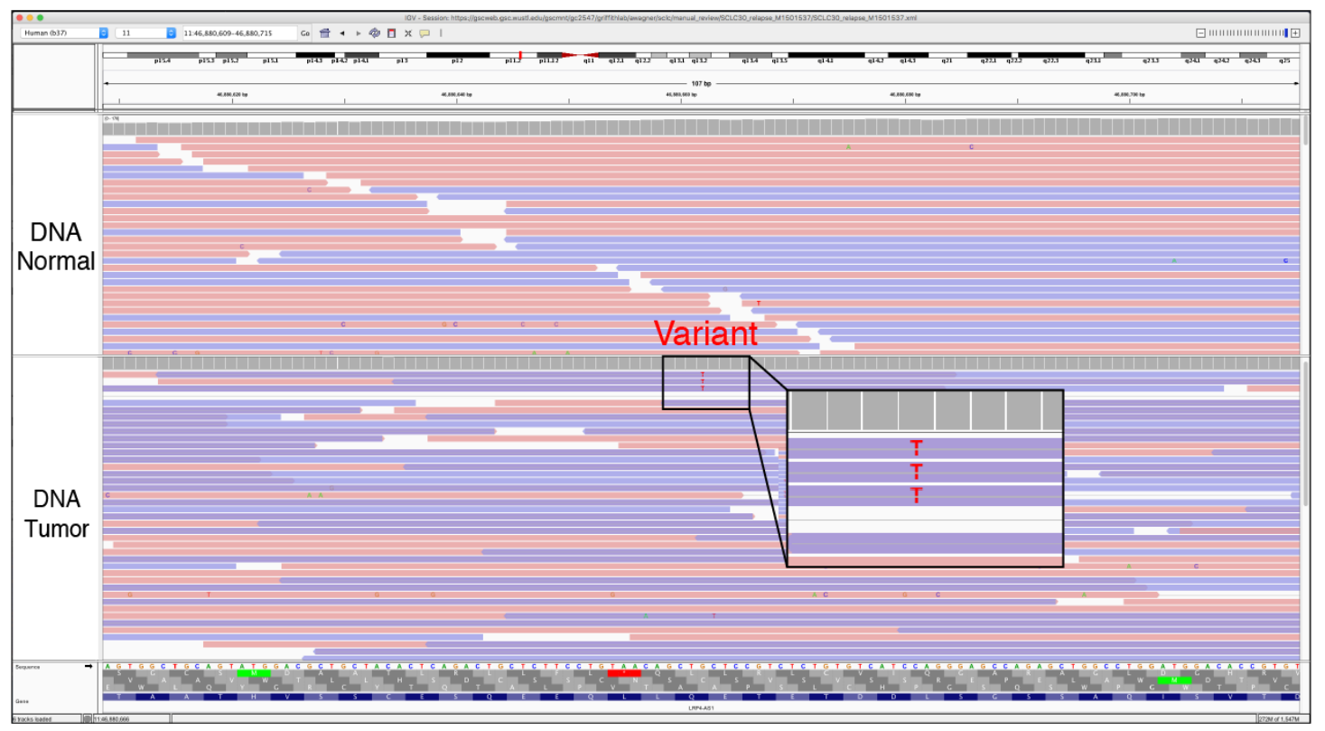
步骤4：检查测序误差
切换“成对查看”确认短插入片段情况；IGV缩小确认是否在高度差异性区域，临近区域是否有indel存在；看参考序列是否在低复杂性区域，是否存在串列重复序列；
短插入片段情况可能导致
Figure S15. Short Inserts (SI) and Short Inserts Only (SIO)
Short Inserts：
突变绝大部分在小的插入片段reads上，双端测序会导致reads重合；
当插入片段比较短时，双末端测序测到的两个末端会存在重合。很多call突变的软件会把它当作两条reads来看，但实际上是一条reads。这样有可能造成该位点突变支持reads数偏高，或者风度偏高。这种情况在FFPE样本或者cell-free DNA中很常见。
Short Inserts Only：
突变全部在小的插入片段reads上，双端测序会导致reads重合；

Slide 26
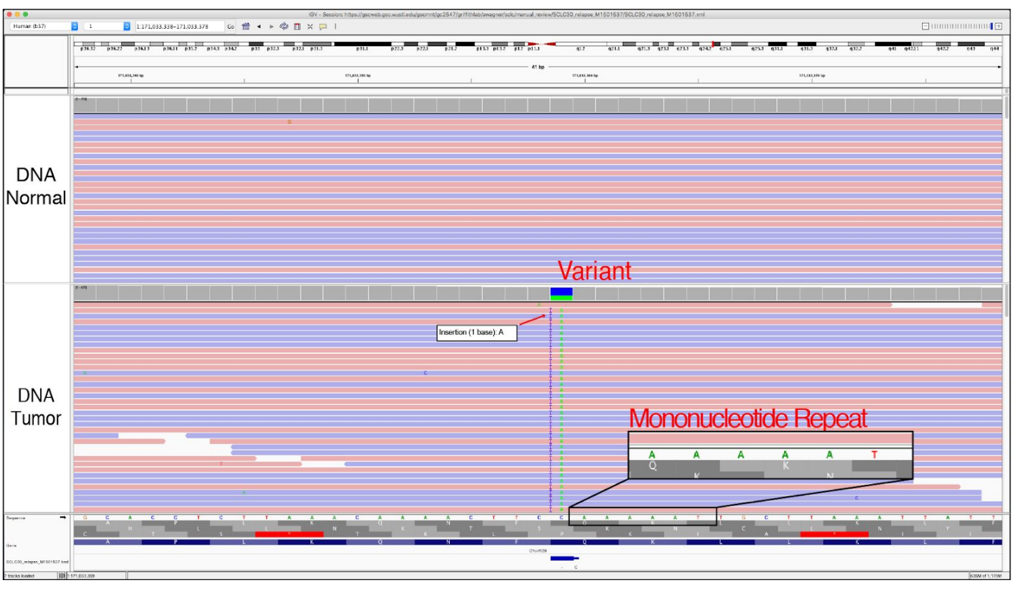
步骤4：检查测序误差
切换“成对查看”确认短插入片段情况；IGV缩小确认是否在高度差异性区域，临近区域是否有indel存在；看参考序列是否在低复杂性区域，是否存在串列重复序列；
突变临近区域可能存在indel类突变
Figure S16. Adjacent Indel (AI)
突变附近有del、ins位点才导致的这个突变；
这种情况一般是一个germline位点或somatic插入缺失旁有一个错配。如图所示的真实情况可能不是一个A插入和一个替换，而是AA碱基的插入。

Slide 27
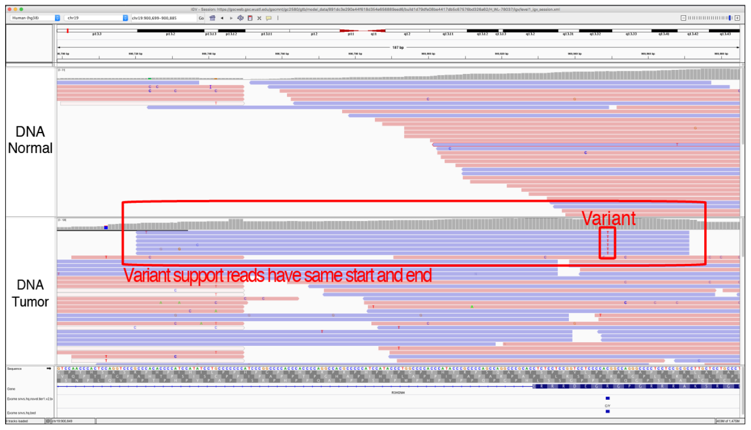
步骤4：检查测序误差
切换“成对查看”确认短插入片段情况；IGV缩小确认是否在高度差异性区域，临近区域是否有indel存在；看参考序列是否在低复杂性区域，是否存在串列重复序列；
高度差异性区域有特例：突变来源于同一个模板
Figure S17. Same Start/End (SSE)
支持该突变的reads，起始、终止位置都一样，说明这些reads很可能是duplication的reads；
支持该突变的reads几乎完全一样，这样的reads有可能是由同一个分子扩增得到的。避免这种情况的发生应该在分析时进行reads去重复操作。

Slide 28
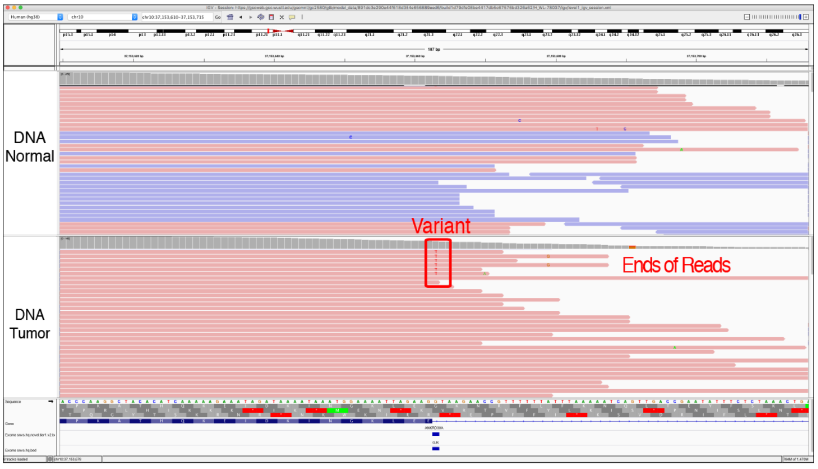
步骤4：检查测序误差
切换“成对查看”确认短插入片段情况；IGV缩小确认是否在高度差异性区域，临近区域是否有indel存在；看参考序列是否在低复杂性区域，是否存在串列重复序列；
高度差异性区域有特例： 突变集中于reads末端
Figure S18. End of reads (E)
支持突变的reads中，突变都是出现在在reads末端30bp内；
突变碱基位于reads末端的后30bp，测序时测序错误率会随着测序序列长度的增加而升高，所以末端的测序错误率较高，突变可信度低。

Slide 29
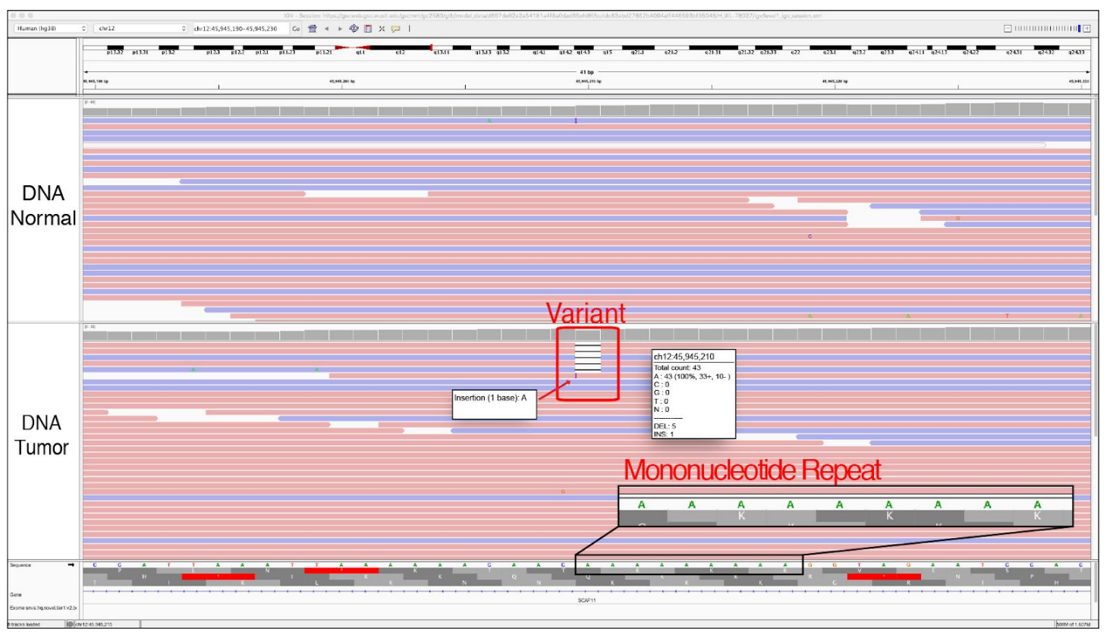
步骤4：检查测序误差
切换“成对查看”确认短插入片段情况；IGV缩小确认是否在高度差异性区域，临近区域是否有indel存在；看参考序列是否在低复杂性区域，是否存在串列重复序列；
低复杂性区域可能存在多种类型 单核苷酸重复 (MN)
Figure S19. Mononucleotide repeat (MN).
突变附近的区域，其参考基因组中具有3个或更多的单核苷酸重复，比如AAAAA;
以下三种情况有点类似，分别是一个碱基重复、两个碱基重复和三个碱基重复。
可以根据重复序列的长度、突变丰度、对照样本的检出情况和同批其他样本在该点的突变丰度综合判断。

Slide 30
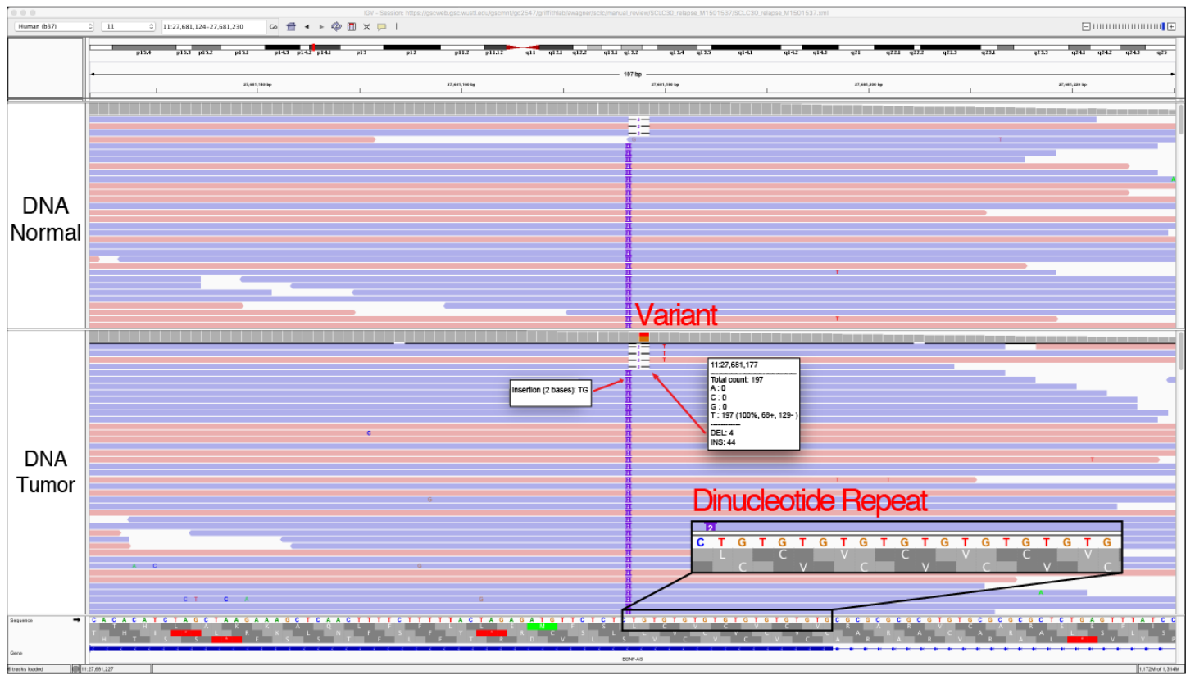
步骤4：检查测序误差
切换“成对查看”确认短插入片段情况；IGV缩小确认是否在高度差异性区域，临近区域是否有indel存在；看参考序列是否在低复杂性区域，是否存在串列重复序列；
低复杂性区域可能存在多种类型 二核苷酸重复 (DN）
Figure S20. Dinucleotide repeat (DN)
突变附近的区域，ref序列为两个交替的核苷酸TGTGTG；

Slide 31
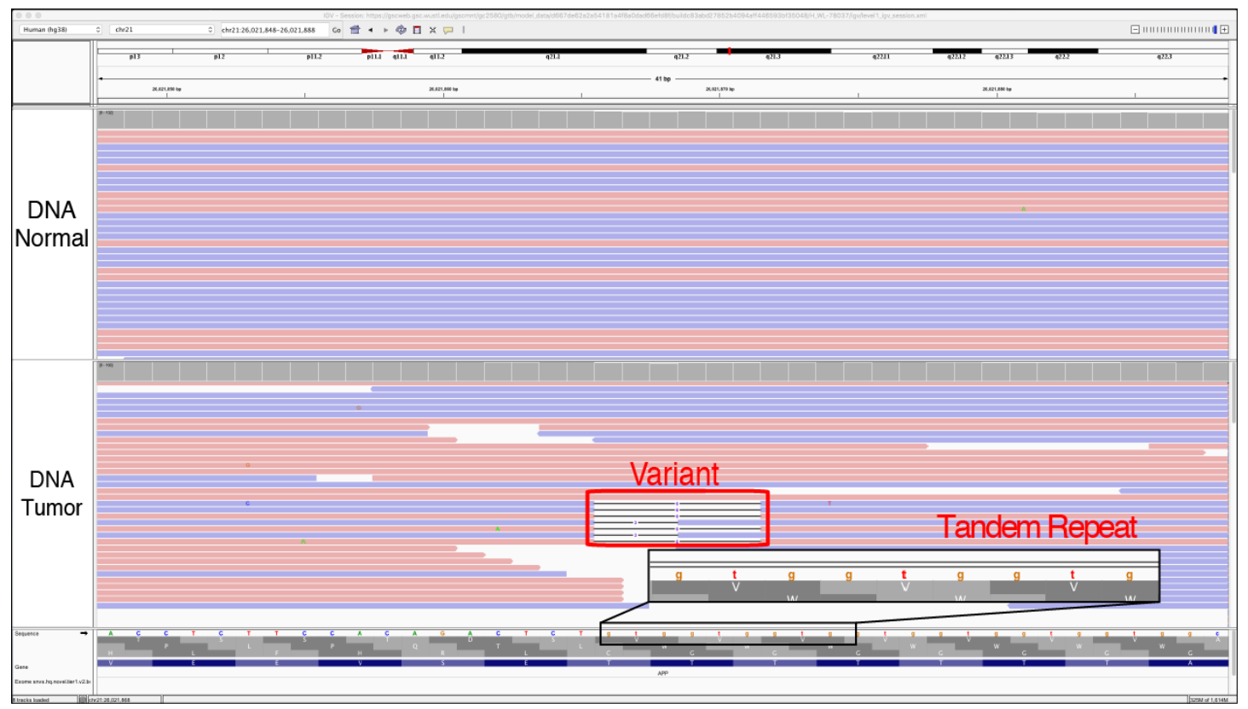
步骤4：检查测序误差
切换“成对查看”确认短插入片段情况；IGV缩小确认是否在高度差异性区域，临近区域是否有indel存在；看参考序列是否在低复杂性区域，是否存在串列重复序列；
低复杂性区域可能存在多种类型 串联重复（TR）
Figure S21. Tandem Repeat (TR).
临近突变的区域，其参考基因组中有3个或更多的 交替核苷酸序列（例如，GTGGTGGTG…）
以下三种情况有点类似，分别是一个碱基重复、两个碱基重复和三个碱基重复。可以根据重复序列的长度、突变丰度、对照样本的检出情况和同批其他样本在该点的突变丰度综合判断。

Slide 32
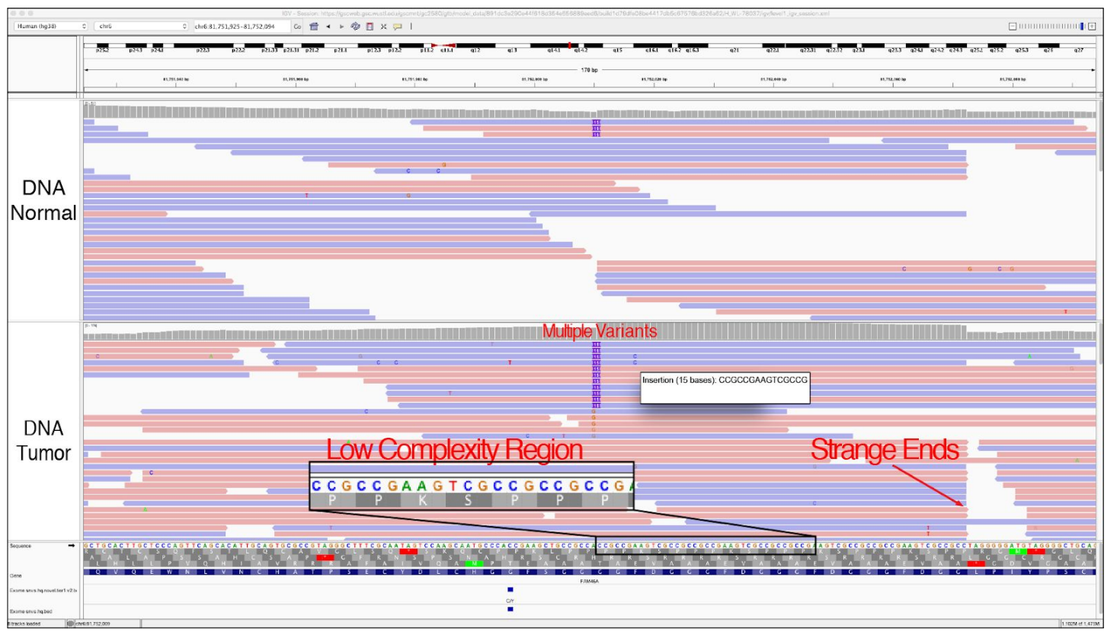
步骤5、6：给突变选择符合哪个Tag标签
可以对每个突变进行tag标签标记，对Call标记 不确定、失败的突变，尤其重要；
上述tag未包括情况 ：其他难以被上述tag描述的突变
Figure S22. Ambiguous Other (AO)

Slide 33
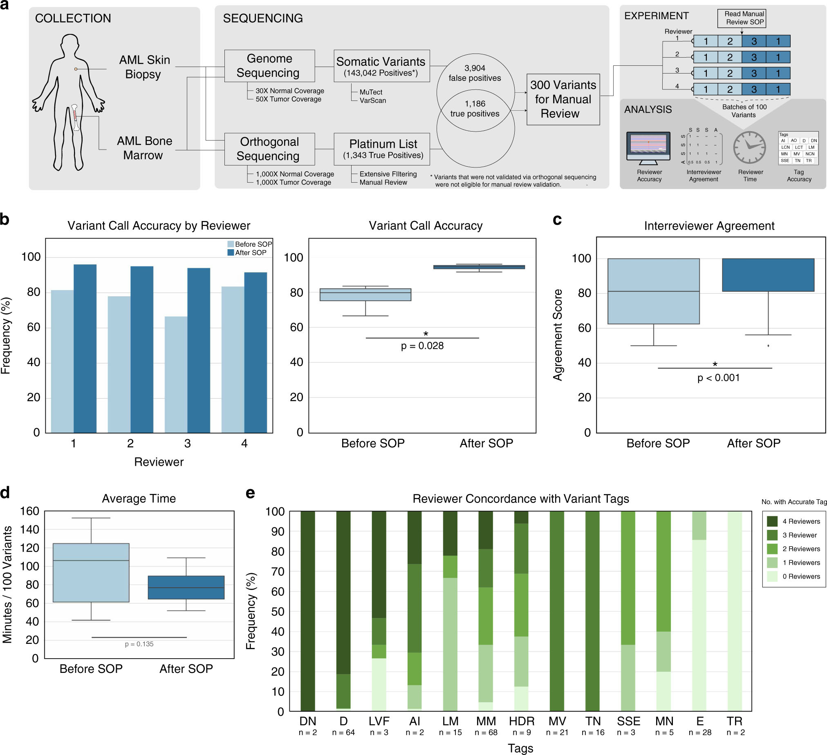
05 主要结果
a 部分
来自急性髓性白血病 (AML) 病例的测序数据用于测试 SOP 对准确识别体细胞变异的影响。共筛选出 300 个突变来进行人工审核；四位新手审稿人在阅读 SOP 之前和之后审核了 200 个突变， 来确定准确性的提高程度、减少内部人员的审核差异、每个突变的审核时间变化、标签使用准确性；
b 部分
评估审核人在阅读 SOP 之前和之后的准确性；条形图显示了审核者准确度的变化，箱形图显示了前后准确度中位值的变化；
c 部分
箱形图显示阅读 SOP前后，4位审核人判断结果一致的中位值变化。用文献里描述的相关系数评估4个人之间的相关性，累积成图中的值；差异变小，一致性提高；
d 部分
显示进行 阅读 SOP前后，每100个突变人工审核时间；
e 部分
频率图显示了 不同的tag类型有若干个突变位点，能正确判断的人占比； tag的判别难以程度(E-reads边缘、TR-3碱基重复序列)；
1、验证人工审核 SOP性能的方法；

Slide 34
05 主要结果
2、验证后的主要结论
结果：
阅读 SOP 后，体细胞变异识别的平均准确率提高了 16.7%（p 值 =0.0298），平均审核者间一致性提高了 12.7%（p 值 <0.001）。 阅读 SOP 后进行人工审核并没有显着增加审核时间
结论：
该 SOP 提高了人工审核体细胞变异检测的准确性，也减少了审核者之间对比突变判定的差异。

